Slide 1

主要内容 运动卫生 运动创伤及预防 与运动有关的疾病

Slide 2
健康的四大基石
WHO 维多利亚宣言中提出(1992)：
合理膳食
(有益健康的饮食习惯）
适量运动
(规律的体育活动）
戒烟限酒
(不受烟草和酒精侵害的生活方式）
心态平和
(良好的心理-社会环境）

Slide 3
健康的第二大基石
——适量运动
(规律的体育活动）

Slide 4
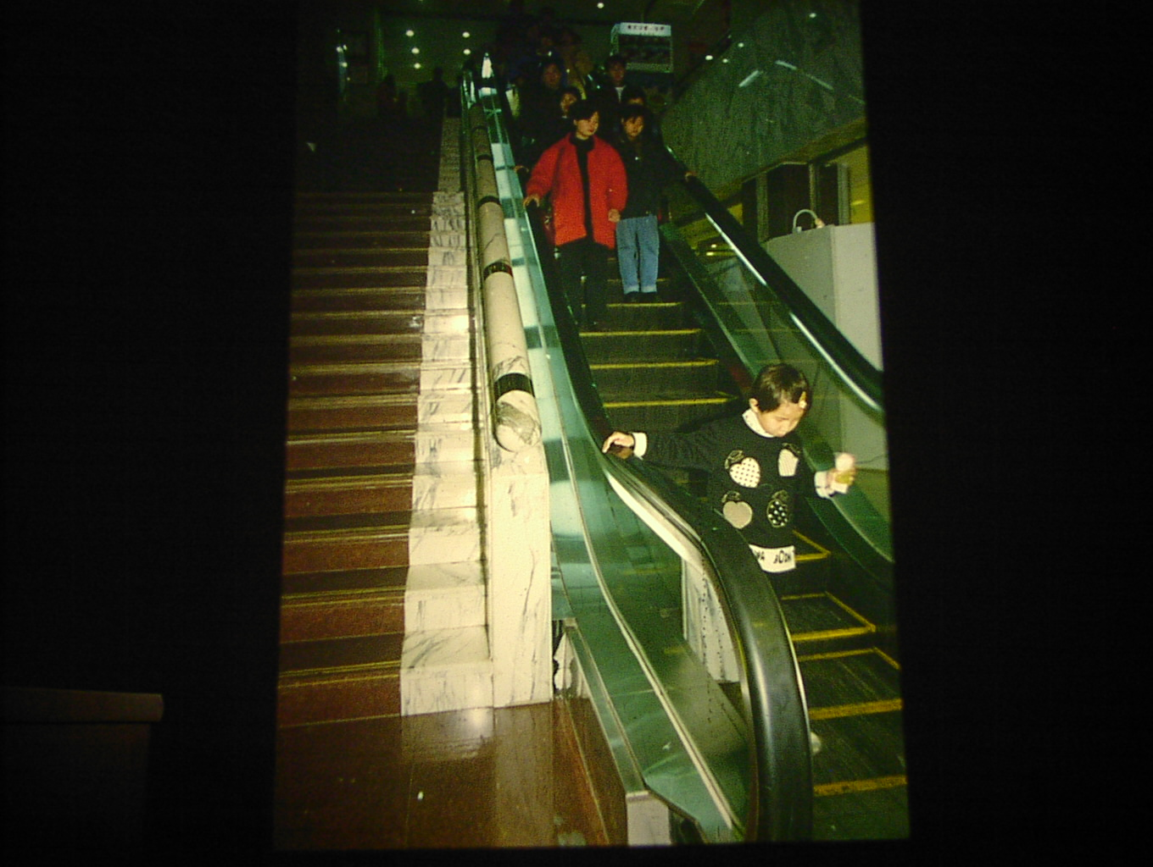
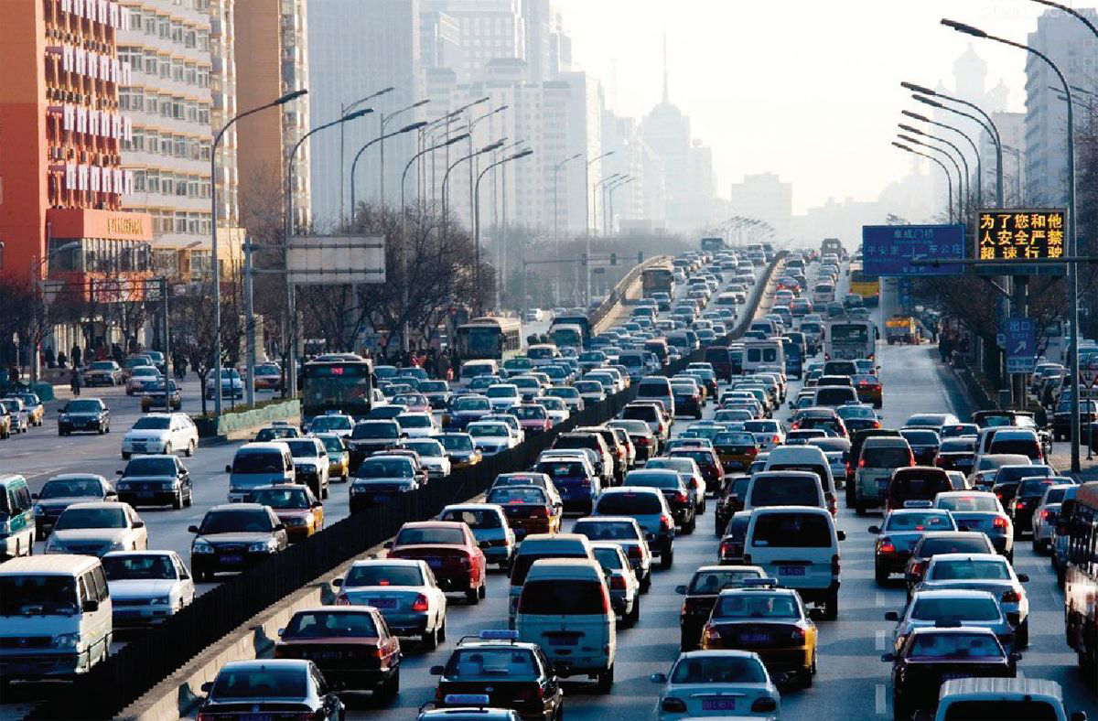

人类身体活动越来越少

Slide 5
体育锻炼时间与慢性病患病相对风险
每天体育锻炼30分钟，可以显著降低患慢性疾病的危险
P<0.05

Slide 6
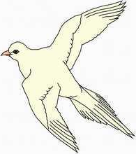
适量体育活动的益处
降低心脏病死亡的风险减少20%-35%
降低中风的发生风险降低20%-30%
降低2型糖尿病的发生风险降低30%
降低患癌症的风险20-30%、结肠癌的风险降低30%、
乳腺癌的风险降低20-30%
控制体重，降低肥胖的
风险50%
肥胖
糖尿病
肿 瘤
心脏病
Notes:
6

Slide 7
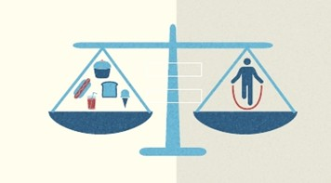
“121”健康大行动
日行一万步
吃动两平衡
健康一辈子

Slide 8
走下网络，亲近你我； 走出宿舍，拥抱生活； 走向操场，激扬青春。
健康“三走”活动

Slide 9
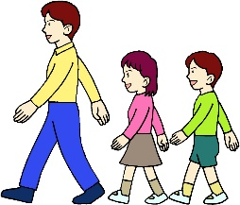


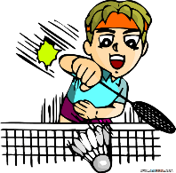
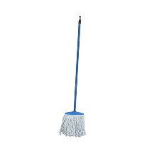
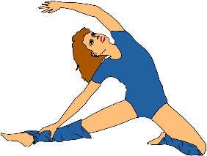
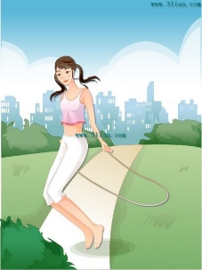
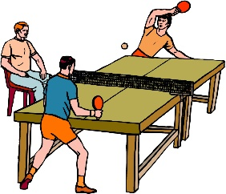
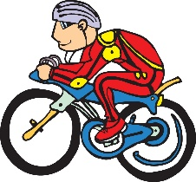
中速步行10分钟
慢跑3分钟
手洗衣服9分钟
羽毛球6分钟
一千步活动量
相当于
拖地板8分钟
瑜伽7分钟
骑自行车7分钟
乒乓球7分钟
跳绳3分钟

Slide 10
中等强度的有氧运动：长慢跑、跳绳、游泳、快走散步、划船、打拳、打乒乓球等、因人而异。
心率达到每分钟110-130次。

Slide 11

运动营养卫生
运动时，体内能源物质分解代谢加强，导致机体对营养物质需要的相应增加。
人平时进食中，蛋白质、
脂肪和糖的比例是1:1:4，
运动时是1:0.7～0.8:4，
耐力项目运动员为1:1:7。

Slide 12
合理的进食时间：运动后，休息30～45分钟再进食。进食后，应休息1小时后方可进行剧烈运动。 运动比赛前后饮食选择：赛前多食热量高、体积小的食物； 赛后多食豆制品，优质蛋白、 水果蔬菜。另外，应适当增 加水分的摄入。

Slide 13
运动量评估 强度：以心率来衡量运动强度。 最大心率 = 220 - 年龄。 最佳强度：靶心率=最大心率×0.6-0.8 时间：30～45分钟，强度大则 持续时间短，强度小则持续时 间长。 频率：每周锻炼3～4次。

Slide 14
运动量适宜 运动后心率在10～20分钟恢复正常， 感觉轻松，食欲、睡眠良好。 运动量过大 运动后10～20分钟心率仍未 恢复疲劳，影响食欲和睡眠。 运动量不足 身体无发热感、脉搏无明显变化。

Slide 15

运动创伤 在运动（或其他活动）过程中导致的损伤，造成人体组织或器官在解剖结构上的破 坏和生理功能上的紊乱。

Slide 16
运动创伤常见原因 1.身体解剖的结构弱点； 2.身体状态不良，训练准备不足； 3.运动场地不合适，气候异常； 4.违反比赛规则，有意碰撞等。

Slide 17
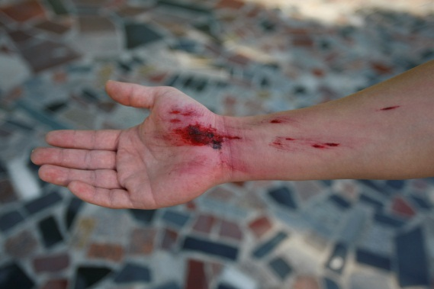
开放性软组织损伤 ◇擦伤： 擦伤是皮肤受到外力急剧
地摩擦导致的表皮损伤。 ◇刺伤和切伤：刺伤是尖细 物件刺入皮肤及软组织所致； 切伤是锐器切入皮肤及软组 织所致。

Slide 18
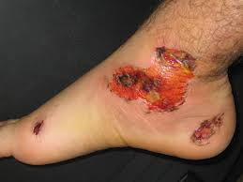
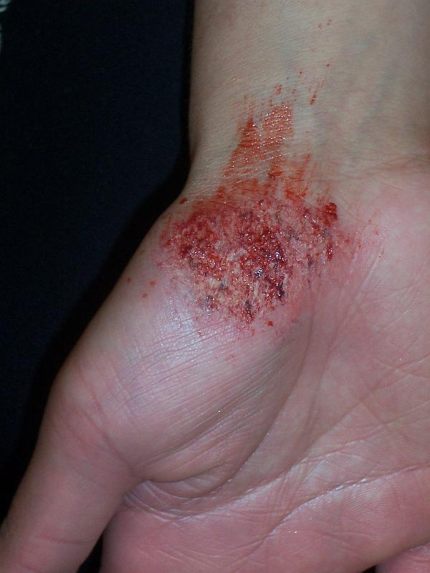
处理：
轻度擦伤，消毒后保持24小时内伤口干燥即可。
重度擦伤，去医院进行无菌清创处理。

Slide 19
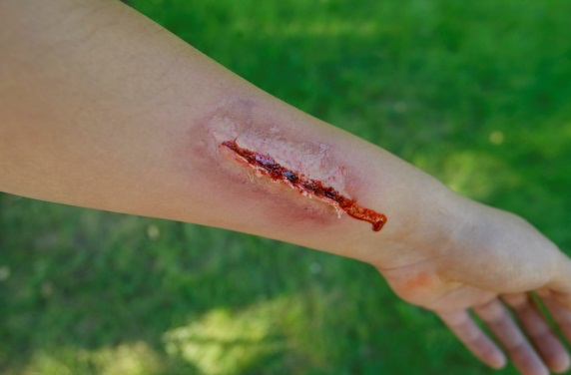
◇撕裂伤 因钝物撞击或身体碰撞引起的皮肤软组织的撕裂。 小的撕裂伤不需缝合，清创消毒后包扎创口；较大面积的撕 裂伤需要局部清创消毒后， 止血、缝合并预防感染。

Slide 20
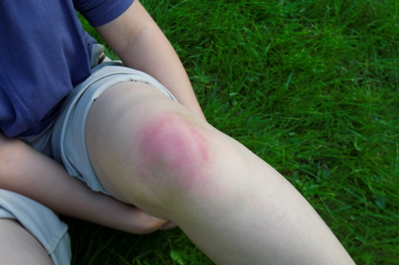
闭合性软组织挫伤 身体局部受到钝器打击或挤压而引起的皮下软组织损伤。 损伤表现为局部肿痛，皮下出血。 处理：皮下出血面积较大应 先冷敷处理，24小时后， 用消肿止痛药物，局部 适当热敷。

Slide 21
关节扭伤（韧带拉伤） 韧带是使各骨块相互连结的结缔组织的索状物，与弹性纤维紧密并行。韧带拉伤后，局部肿胀、疼痛、 压痛，有皮下出血的可看见 青紫区，运动受限。

Slide 22
常见病因 运动中由于外力使关节活动超出正常生理范围。 常见发病部位 膝关节、手指关节和踝关节。 常见症状 局部肿胀、疼痛、压痛，有 皮下出血等。

Slide 23
常见的膝关节损伤 1、前交叉韧带、后交叉韧带损伤： 2、内、外侧副韧带伤害 3、半月板破裂 4、关节软骨破裂： 5、髌骨（膝盖骨）脱位 6、膝关节脱位：

Slide 24
预防： 充分科学热身，运动时，膝盖得承受巨大压力，因此必须适当暖身，免致受伤。 适时停止运动。 避免运动过度，运动过度，是膝关节受伤的因素之一。特别是肌肉酸痛明显，是运动疲劳的表现，继续运动很容易 导致关节的损伤。 注意控制饮食， 肥胖加重了关节面的负担，使得 关节结构加速磨损、老化，引起 变形性关节炎。

Slide 25
踝关节扭伤 多数为外侧韧带损伤。 原因：解剖结构薄弱环节；运动场地不平整；踝关节活动范围异常。 处理：韧带扭伤后以制动、 休息为主。

Slide 26
肌肉拉伤 下肢肌肉拉伤多见。 肌肉受到打击、碰撞等钝性暴力直接作用，或肌肉受到过度牵拉，猛烈收缩所致。 预防：运动前充分热身活动， 合理安排锻炼时间。

Slide 27
肌肉挫伤
损伤处出现红肿、皮下出血，并有疼痛。严重会造成内脏器官损伤，并可出现头晕、脸色苍白、心慌气短、出虚汗、四肢发冷、烦躁不安，甚至休克。
处置：立即休息，实行冷敷加
压包扎，抬高患肢，以防止继
续出血。

Slide 28
肌肉痉挛（俗称抽筋）
肌肉发生痉挛时，局部肌肉僵硬或肿胀，疼痛难忍且一时不易缓解。
对痉挛部位的肌肉实行牵引，
使之伸长和松弛。

Slide 29
肩、肘关节脱位，又称脱臼。 碰撞后肢体剧烈疼痛， 功能丧失，活动受限。 预防: 避免过度冲撞。

Slide 30
软组织运动损伤（关节、韧带、肌肉）的处理原则（米饭原则）
★停止活动（Rest） 避免受伤部位活动，减轻继续损伤； ★局部冰敷（Ice ）
伤后24小时内，每次敷20-30分钟；
★加压包扎（Compress ） 减轻局部出血和肿胀；
★ 抬高患部（Elevate）
伤部应高于心脏部位，促进消肿。

Slide 31
骨折 病因：直接暴力、间接暴力。 症状：局部疼痛和肿胀，伴有畸形、反常活动，伤肢功能障碍。 骨折固定： 不要随意移动伤肢；有外伤 时应先处理伤口，再做骨 折固定。

Slide 32
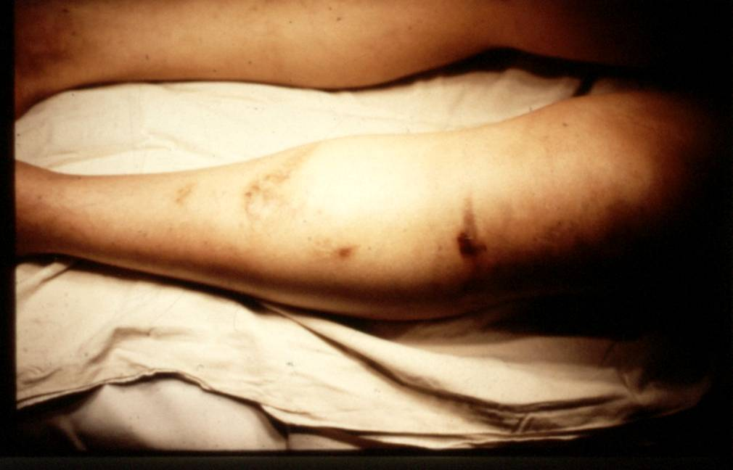
判断骨折
有外伤史及以下症状：
1.疼痛
2.肿胀
3.畸形
4.功能障碍
5.反常活动

Slide 33
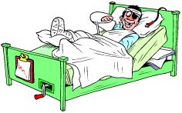
骨折固定的意义
◆ 减少进一步的移位或脱位
◆ 减少造成神经或血管受伤的机会
◆ 减轻疼痛
◆ 止血

Slide 34
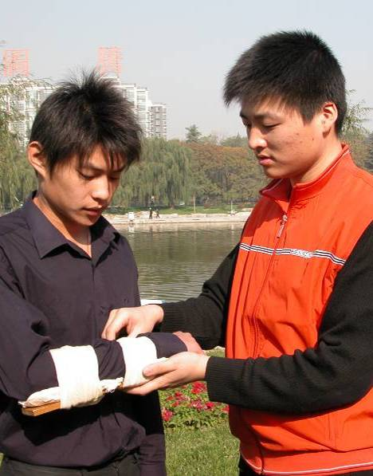
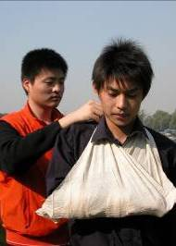
各种骨折的固定方法—尺、桡骨折
Notes:
（1）夹板固定法 将两块长度从肘至手心的夹板分别放在前臂的手掌侧与手背侧（如果只有一块夹板，则放在前臂手背侧），并在手心垫好棉花等软物，让伤员握好夹板，腕关节稍向掌心方向屈曲，然后分别固定夹板两端；再用大悬臂带将前臂悬吊于胸前，使肘关节屈曲。

Slide 35
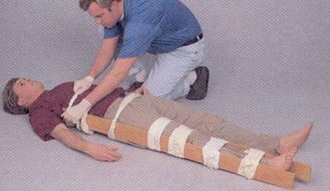
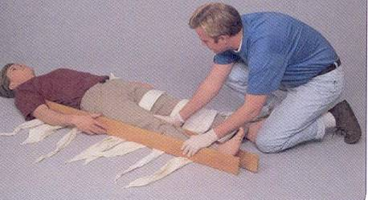
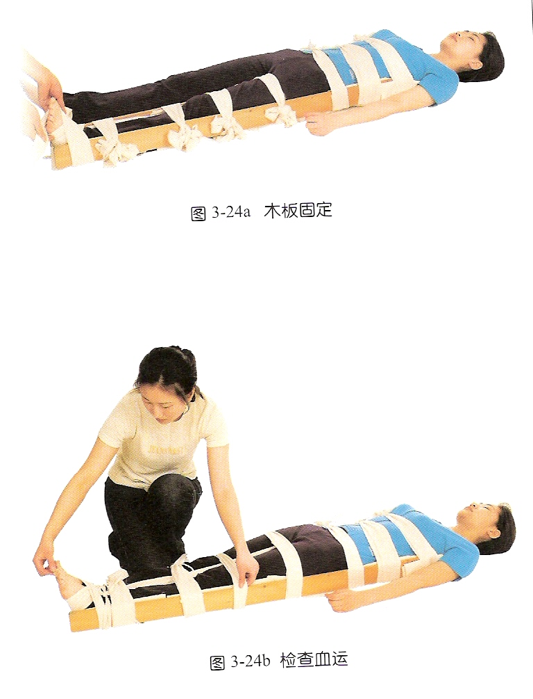
各种骨折的固定方法

Slide 36

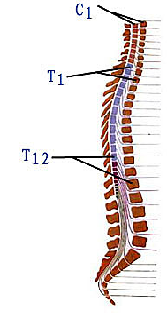


脊柱损伤
颈椎7块
胸椎12块
腰椎5块
骶骨（融合）
尾骨

Slide 37
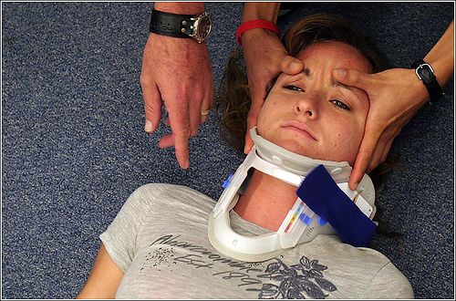
脊柱损伤的判断方法
有明显的外伤史
头颈痛或腰背痛
手脚麻木或四肢 活动障碍（ 截瘫或四肢瘫）颈椎损伤严重时看可出现昏迷或窒息

Slide 38
运动创伤的预防
准备活动要充分 训练方法要合理 运动设施勤检查

Slide 39
过度训练综合症 (过度疲劳) 全身乏力，疲倦，头痛头昏，心悸气喘，恶心，呕吐等。 病因：运动量过大，身体状况不佳，能量摄取不足，训练安排不合 理等。 预防：注意营养摄入，严格 遵守训练规则。
与运动有关的疾病

Slide 40
肌肉酸痛 一般在锻炼后24小时左后出现肌肉酸痛，除酸痛外，还有肌肉僵硬。轻者仅有压痛，重者肌肉肿胀，活动受限。 锻炼后24-72小时酸痛出现， 5-7天疼痛基本消失。 预防：锻炼安排要合理。 做好锻炼时的准备活动。

Slide 41
运动性腹痛 消化道缺血而导致胃肠道平滑肌痉挛，因而发生腹痛；餐后马上运动，使胃肠受到牵拉，也可引起腹痛。 特点：疼痛程度与运动量强 度有关，常为胀痛、钝痛或 持续性疼痛。 预防：餐后不要马上激烈活动。

Slide 42
运动性低血糖 症状：头昏、饥饿感、心悸、出冷汗、四肢发抖，严重者可晕倒。 病因: 运动时间过长，运动量过大，身体状况不佳。 预防：不能空腹参加大运动 量训练或长时间耐力运动。

Slide 43
运动性猝死 在运动中或运动后即刻出现症状， 6小时内发生的非创伤性死亡。 预防 在参加剧烈运动前，要进行 必要的医学检查。特别是 心血管系统检查。 运动前进行充分的准备活动， 防止过度训练和过度疲劳。

Slide 44
行为保健问卷2（2018.04.02-03）
姓名 学号 1.试述软组织运动损伤运动损伤现场处置的“米饭原则”。
2.中等强度有氧运动包括哪些运动项目？
3. 学校倡导的健康“三走”的
内容有哪些？
4. 你经常做的运动有几种？时
间及运动频率是多少？

